Slide 1
Адаптация в 5 классе
Классный руководитель: Ахмадеева Г.М.

Slide 2
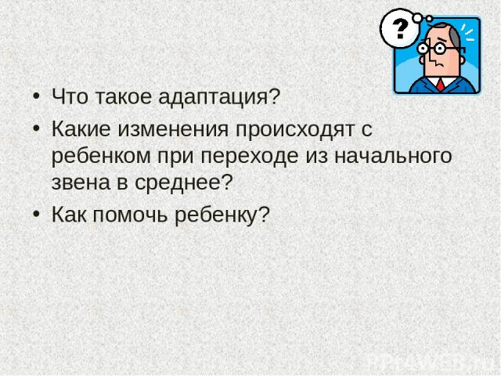

Slide 3
с понятием "адаптация" тесно связано понятие "готовность к обучению в средней школе". Не все учащиеся начальной школы подготовлены к переходу в среднюю одинаково.

Slide 4
Сравнительная таблица
 | 4 класс | 5 класс
1 | 9 предметов | 14 предметов
2 | 22 часа | 38 часов
3 | 2 учителя | 13 учителей
Notes:
Родители отвечают на вопросы предыдущего слайда и заполняется сравнительная таблица.

Slide 5
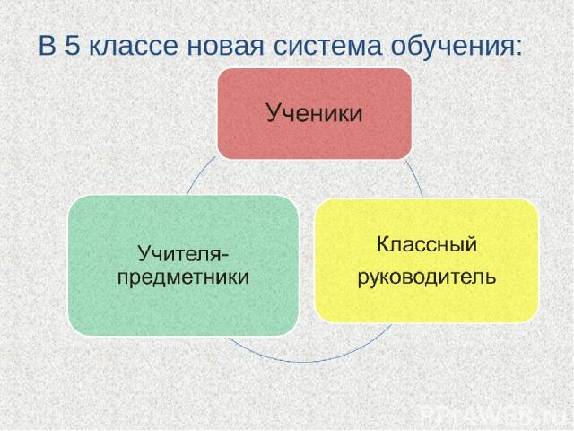

Slide 6
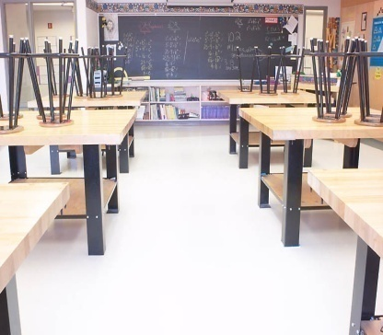
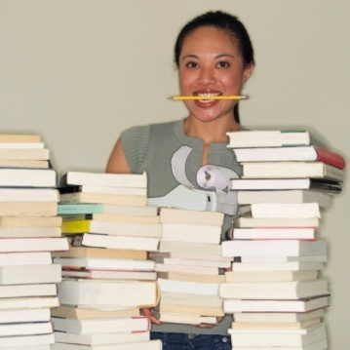
Изменения в школьной жизни пятиклассника
Кабинетной системы
Много учителей
Новые виды домашних заданий
Увеличения числа предметов

Slide 7
Возникающие проблемы:
очень много разных учителей;
непривычное расписание;
новый классный руководитель;
возросший темп работы;
возросший объем работ в классе и д/з;
необходимость на каждом уроке приспосабливаться к своеобразному
темпу, особенностям речи учителей;
чувство одиночества из-за отсутствия первой учительницы, а классному руководителю не удается уделить всем необходимое внимание.
Notes:
«Какие проблемы возникли у ваших детей с переходом в 5 класс?» -вопрос родителям. Список дополняется ответами на этот вопрос учителями и детьми.

Slide 8
Изменения в 5 классе
Смена позиции:
«старший» в начальной школе
«самый маленький» в средней школе

Slide 9
Признаки успешной адаптации:
удовлетворенность ребенка процессом обучения;
ребенок легко справляется с программой;
степень самостоятельности ребенка при выполнении им учебных заданий, готовность прибегнуть к помощи взрослого лишь ПОСЛЕ попыток выполнить задание самому;
удовлетворенность межличностными отношениями – с одноклассниками и учителями.

Slide 10

Признаки дезадаптации:
Усталый, утомлённый внешний вид ребёнка.
Нежелание ребёнка делиться своими впечатлениями о проведённом дне.
Стремление отвлечь взрослого от школьных событий, переключить внимание на другие темы.
Нежелания выполнять домашние задания.
Жалобы на те или иные события, связанные со школой.
Беспокойный сон.
Трудности утреннего пробуждения, вялость.
Постоянные жалобы на плохое самочувствие.

Slide 11
Сроки адаптационного периода.
2 – 4 недели после начала учёбы
(у большинства учащихся)
2 – 3 месяца после начала учёбы
(у некоторых учащихся).

Slide 12
Факторы, влияющие на сроки
адаптационного периода.
1.Слабые навыки решения математических задач.
2. Плохое владение пересказом текста.
3 Невнимательность и неусидчивость.
4 Частая смена приятелей.
5. Одиночество.
6. Логопедический диагноз.
7. Социальное положение.
8. Физическое и психологическое состояние.

Slide 13
Основная задача классного руководителя в период адаптации – создание в классе атмосферы психологического комфорта и поддержки каждого ученика.

Slide 14
В 5 классе 17 учащихся: 5 девочек и 12 мальчиков.
По физическому развитию дети разные: есть дети с крепким физическим развитием и есть дети с хроническими заболеваниями.
По социальному статусу: есть дети из полных семей, неполных, малообеспеченных семей, семей с достатком. Поведение: есть дети с хорошим воспитанием, есть дети, требующие особого внимания со стороны учителей и родителей. 1 учащийся стоит на контроле ВШУ (Кабитков Артем). С Кабитковым А. проводились беседы воспитательного характера с привлечением администрации и соц. педагога. С родителями Кабиткова А. проводились беседы в присутствии администрации.

Slide 15
Задачи на период адаптации,
поставленные классным руководителем.
1.​ Изучение классного коллектива.
2.​ Знакомство с родительским коллективом.
3.​ Организация сотрудничества с учителями- предметниками в процессе адаптации.
4.​ Организация внеклассной работы в классном коллективе.
5.​ Активное участие классного коллектива в школьной жизни.

Slide 16
1.​ Изучение классного коллектива.
Для решения этой задачи были предприняты следующие шаги:
1.​ Разговор с учителем начальных классов Лирой Табриковной о классном коллективе в целом, об отдельных учениках в частности. Узнала об интересах детей, их успеваемости, внеклассной деятельности, кружковых увлечениях. Получила подробную информацию об учебных способностях, здоровье, сложностях в работе с некоторыми учащимися.
2. Создание эмоциональной обстановки в классе, близкой к начальной школе: доверительность, оптимизм, возможность посоветоваться, откровенно поговорить.

Slide 17
2.​ Знакомство с родительским коллективом.
Для решения этой задачи были предприняты следующие шаги:
1.​ Проведено анкетирование родителей в начале учебного года.
2.​ Проведено организационное родительское собрание.
3.​ На собрании обсуждались следующие вопросы:
•​ Знакомство с родителями
•​ Адаптация пятиклассников к новым образовательным и воспитательным условиям.
•​ Выбор родительского комитета класса.
•​ Планирование воспитательной работы на учебный год.
•​ Организационные вопросы
4.​ Прошли личные встречи с некоторыми родителями по вопросам успеваемости и поведения, учащихся класса.

Slide 18
3.​ Организация сотрудничества с учителями- предметниками в процессе адаптации.
В начале учебного года с учениками были проведены беседы, в результате которых ученики познакомились с новыми учителями, их требованиями к учебной деятельности, а также новыми кабинетами, в которых детям предстоит учиться. В течении первых недель обучения перед уроком я подходила к классу, узнавала о том, все ли нашли классы, есть ли какие-либо трудности.

Slide 19
4.​ Организация внеклассной работы в классном коллективе.
Практически все ученики задействованы в кружковой работе. За редким исключением все дети посещают занятия по интересам и их внеклассная деятельность очень активна.
5.​ Активное участие классного коллектива в школьной жизни
За первый месяца, прошедший с начала учебного года ученики класса активно участвовали в школьных мероприятиях, проявив себя и свои знания.

Slide 20
Таким образом, исходя из наблюдения за учащимися, можно оценить уровень адаптации 5-го класса к новым условиям обучения как средний.
Анализ анкетирования показал, что наиболее «любимым» предметом у детей является: физкультура. Такие предметы, как математика и русский язык, видимо, вызывают у детей сложности и, как следствие, отмечается равнодушие и в некоторой степени нелюбовь.
В целом можно говорить о том, что ребята чувствуют себя в школе комфортно.
Таким образом, можно подвести итог по вопросу адаптации учащихся 5-го класса к процессу обучения в средней школе:
- у большинства учащихся 5-го класса есть желание идти в школу, участвовать в общественной жизни, общаться с учителями, у детей устойчиво хорошее настроение и успеваемость на уровне 4-го класса или чуть ниже, что на данном этапе обучения является нормой;
- с некоторыми учащимися необходима индивидуальная коррекционная педагогическая работа и внимание к данной проблеме родителей.

Slide 21
Результаты анкетирования:
1) С каким настроением ты идешь в школу?
1. С радостью – 5чел. 29%
2. С предчувствием неприятностей – 5чел. 29%
3. С привычным равнодушием – 4чел. 23%
4. С мыслью: «Скорее бы все это кончилось!» - 3чел. 18%
2) Школа для тебя
1. место приобретения знаний – 10чел. 59%
2. место общения с друзьями - 9чел. 53%
3. место тусовки – 1чел. 6%
4. обязательная повинность - 0
3) Бывают ли у тебя в школе неприятности?
1. Редко - 12чел. 71%
2. Часто – 3чел. 18%
3. Никогда – 1чел. 6%

Slide 22
4) Если бывают, то от кого они исходят:
1. от учеников вашего или другого класса – 9чел. 53%
(Кабитков Артем, Кабитков Родион, Галиев Булат, Зиганшин Алмаз)
2.от учителей предметников – 4чел. 23%
3. от классного руководителя - 1чел. 6%
5) Напиши названия тех предметов, по которым задаются самые объемные домашние задания:
1. математика – 14чел. 82%
2. русский язык – 6чел. 35%
3. английский язык, литература, обществознание – 1чел. 6%
6) Напиши названия тех предметов, по которым задаются интересные, творческие домашние задания:
1. история – 11чел. 65%
2. литература – 5чел. 29%
3. биология, ИЗО – 3чел. 18%
4. математика, география – 2чел. 12%

Slide 23
7) Самые любимые предметы:
1. физическая культура – 16чел. 94%
2. история – 12чел. 71%
3. ИЗО – 5чел. 29%
4. технология – 4чел. 23%
5. биология, английский язык, литература – 3чел. 18%
6. башкирский язык – 2чел. 12%
8) Сложные предметы:
1. русский язык – 14чел. 82%
2. математика – 9чел. 531%
3. география – 8чел. 47%
4. английский язык – 4чел. 23%
5. биология, обществознание – 3чел. 18%
6. история, ОДНК, технология – 2чел. 12%

Slide 24
9) Оцени, как проходят уроки в школе по следующим пунктам
(если ты согласен с утверждением, то поставь напротив него «+»):
Предмет | Сидя на уроке:
 | Мне интересно | Мне скучно | Я выполняю задания с удовольствием | Я занимаюсь своими делам | Я жду пере-мены | Я боюсь, что меня спросят | Объяснения понимаю быстро | Не понимаю объяснений учителя
русский язык | + | +++++++++++ | +++++++ | ++++ | ++++++++++ | +++++++++ | + +++++ | +++++
литературы | +++++++++ | +++++ | +++++++ | + | ++++++ | ++++ | ++++++++ | +++
математика | ++++ | +++++++++ | ++++++++ | + | ++++++++++ | +++++ | +++ | + +++
история | ++++++++++++ | ++ | +++++ | ++ | ++++++ | ++++++ | ++++++ | ++
обществознание | +++ | +++++++++++ | +++ | +++ | ++++++++ | ++++++++ | ++ | +++
география | ++++ | ++++++++ | ++ | ++++++ | ++++++ | ++++++ | ++ | ++++
биология | +++++++++++++ | +++ | +++++++ | ++ | +++++ | ++++++ | ++++ | +++
английский яз. | +++++ | +++++++++ | +++++ | + | +++++++++ | ++++++ | ++++ | ++++++
баш.язык | +++++++++++ | +++ | ++++++++ | + | ++++++ | +++ | +++ | ++++
родной язык | ++++++++ | +++ | +++++ |  | +++++ | ++++ | +++ | ++
ОДНК | +++++++ | + +++ | +++++ | ++++ | +++++++++ | ++++++ | +++ | ++
ИЗО | ++++++++++++++++ | ++ | +++++++ | ++ | ++ | +++ | ++++++ | +
технология | +++++++++ | +++++ | ++++++ | +++ | +++++++++ | +++ | ++++ | ++
физкультура | +++++++++++++++ | + | ++++++++ | ++ | ++ |  | +++++ | +

Slide 25
Эти ответы учеников говорят о том, какие они все разные наши пятиклассники. Каждый из них требует особого внимания, подхода. Я думаю, что совместными усилиями учителей и родителей мы будем делать всё, чтобы дети чувствовали себя комфортно в школе.

